Slide 1

UCSB—CNOT
查辰

Slide 2
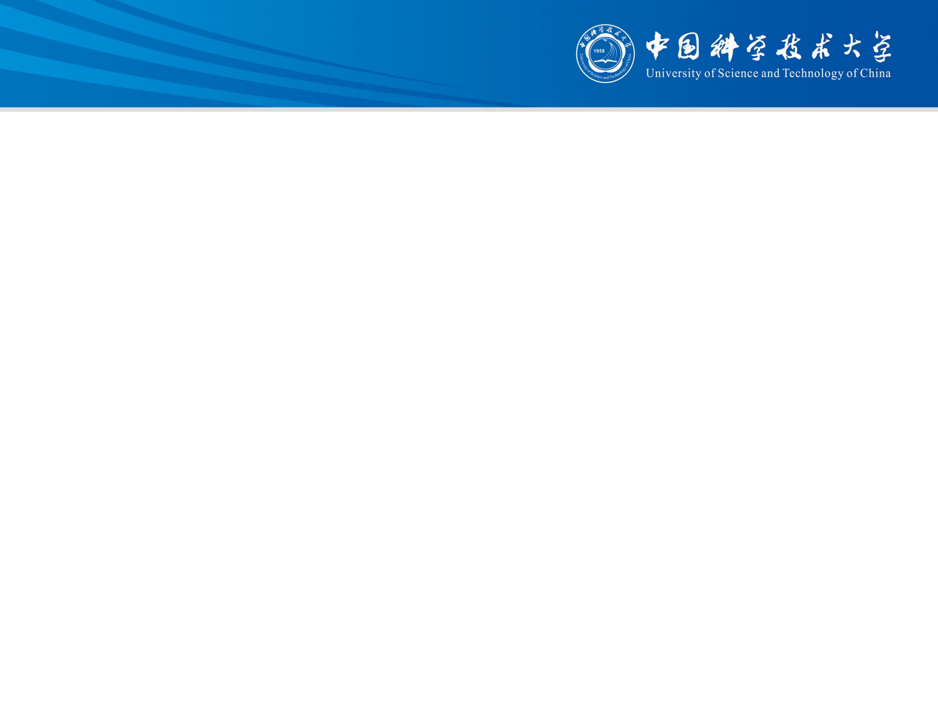
目标
介绍UCSB、Martinis组曾使用过的CNOT门的理论分析
相关的实验结果

Slide 3

Local Equavalence
对于任意$u∈SU(2)⨂SU(2)$，如果U(4)中的两个算符U、${\text{U}}^{’}$满足
${\text{U}}^{’}$=$u_{post}Uu_{pre}$
则称U、${\text{U}}^{’}$是local equivalence，写作${\text{U}}^{’}∼U$

Slide 4

CARTAN DECOMPOSITION
对于U(4)中的任意元素U，都可以写成：
U=$e^{iφ}u_{post}Au_{pre}$
其中$A(x,y,z)= e^{−i\left(xσ_{1}^{x}σ_{2}^{x}+yσ_{1}^{y}σ_{2}^{y}+zσ_{1}^{z}σ_{2}^{z}\right)}$，称为entangler，与演化矩阵近似。
A可用矢量$\vec{r}=\left(x,y,z\right)$来表示。
属于CNOT类的entangler包括$\vec{r}= \left(±\frac{π}{4},0,0\right)$，$\left(0,±\frac{π}{4},0\right)$，$\left(0,0,±\frac{π}{4}\right)$

Slide 5



耦合
而对于完全的耦合形式
将两个qubit调成共振，不施加微波，转移到旋转坐标系，并进行旋转波近似，消去振荡项，得到：
其中：
第一项是$σ_{1}^{x}σ_{2}^{x}$和$σ_{1}^{y}σ_{2}^{y}$产生的，第二项是$σ_{1}^{z}σ_{2}^{z}$产生的，第三项是$σ_{1}^{x}σ_{2}^{y}$和$σ_{1}^{y}σ_{2}^{x}$产生的，一般对于对称的qubit，第三项可消掉，只考虑前两项。

Slide 6



$σ_{1}^{z}σ_{2}^{z}$耦合
对于$σ_{1}^{z}σ_{2}^{z}$耦合，J = 0，只有$J_{zz}$
将两个qubit调成共振后，经过时间t = $\frac{π}{4J_{zz}}$，x=y=0，z = $\frac{π}{4}，$达到$\left(0,0,±\frac{π}{4}\right)$，即可构成CNOT门。
也就是将将两个qubit调成共振，等待固定时间，并在前后施加单比特门，即可构成CNOT

Slide 7


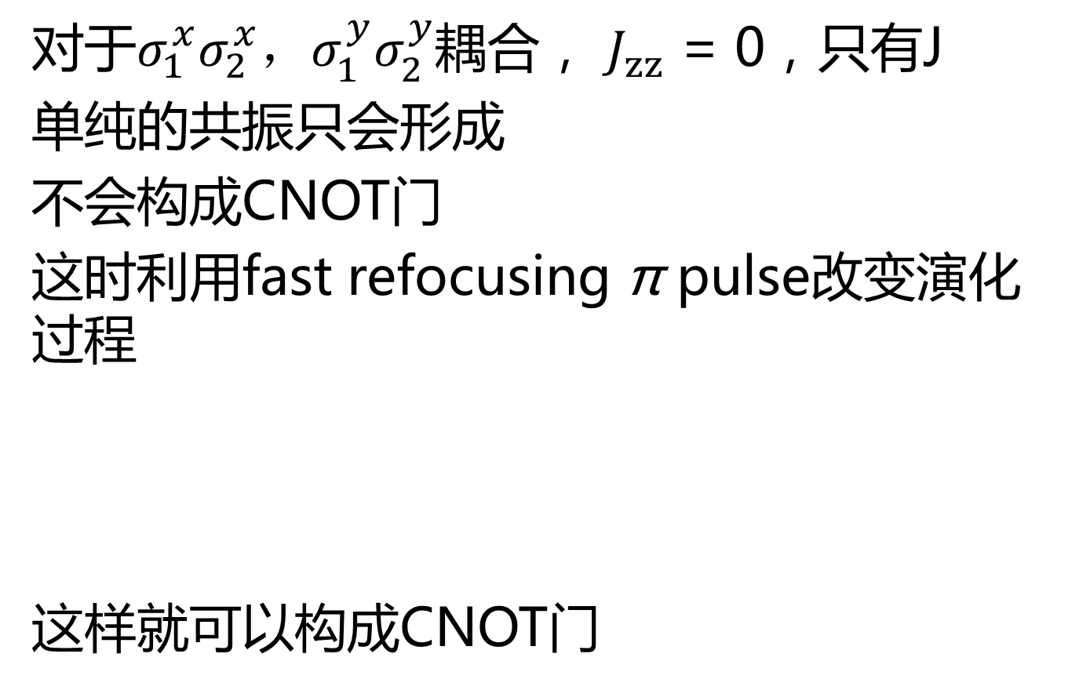
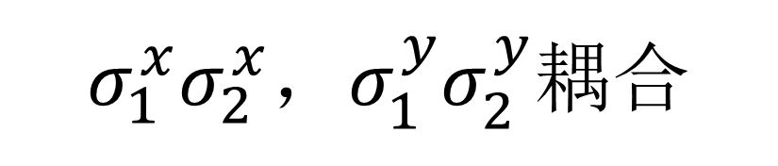
$σ_{1}^{x}σ_{2}^{x}，σ_{1}^{y}σ_{2}^{y}$耦合
对于$σ_{1}^{x}σ_{2}^{x}，σ_{1}^{y}σ_{2}^{y}$耦合， $J_{zz}$ = 0，只有J
单纯的共振只会形成
不会构成CNOT门
这时利用fast refocusing π pulse改变演化过程
这样就可以构成CNOT门

Slide 8
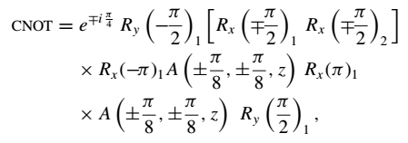
CNOT
利用这个门序列就可以构成CNOT门

Slide 9

CNOT
其中$A(±\frac{π}{8},±\frac{π}{8},z) ，$其实就是$\sqrt{iSWAP}门$，可写作SQiSW，经过化简可写为：

Slide 10
QPT
对SQiSW进行QPT，得到的Fidelity=0.63
(主要误差在于实验时间~50ns，相对于T2 =120ns，还是太长)

Slide 11
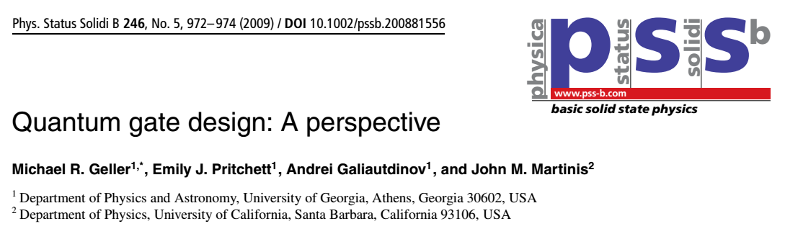
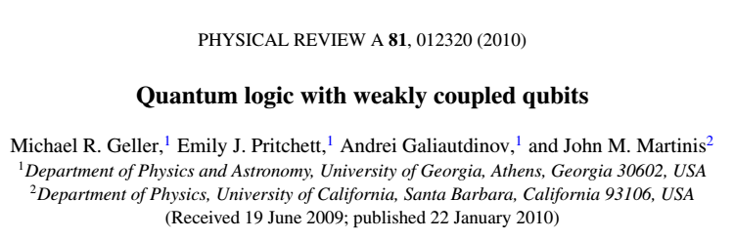
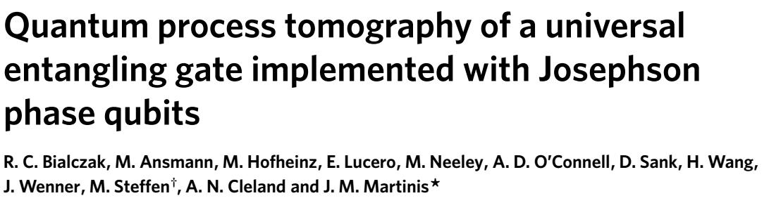
相关文献

